Slide 1
РОССИЙСКИЙ ФОНД ПРЯМЫХ ИНВЕСТИЦИЙ
Критерии инвестирования и инструменты финансирования
Январь 2018 г.

Slide 2
РФПИ - суверенный фонд России с капитализацией $10 млрд
Фонд прямых инвестиций мирового уровня
Создан Правительством РФ в 2011 году
Со-инвестирует в акционерный капитал Российских компаний*
Обеспечивает привлечение:
прямых иностранных инвестиций
кадрового потенциала
высоких технологий в экономику России
Лучший партнёр для иностранных инвесторов
Опыт осуществления сделок
Опыт управления портфельными компаниями
Лучшие мировые практики инвестиционной отрасли
Прозрачность принятия решений
Международные стандарты корпоративного управления
Экспертный совет РФПИ состоит из глав ведущих мировых суверенных фондов и фондов прямых инвестиций
Инвестиции в будущее развитие России
РФПИ инвестировал и одобрил более 1 трлн руб, из них 100 млрд руб – средства РФПИ и более 900 млрд руб – средства соинвесторов и партнёров
РФПИ привлёк более $30 млрд иностранного капитала в российскую экономику
*РФПИ может использовать до 20% средств Фонда за пределами России

Slide 3
Критерии И МОДЕЛЬ инвестиций рфпи Основной мандат
Модель соинвестирования | РФПИ инвестирует только при наличии международного со-инвестора в соотношении 1:1 Со-инвестор должен иметь не менее $1 млрд активов под управлением*
Размер инвестиции и участие в компании | Целевой размер сделки: от $50 млн до $500 млн инвестиций в акционерный капитал (доля РФПИ) Доля РФПИ в акционерном капитале компании может составлять до 50%
Срок инвестиции | Ожидаемый выход из большинства сделок через 5-7 лет В отношении инфраструктурных проектов, реализуемых «с нуля» - через 10 лет и более
Целевая доходность | Ожидаемый IRR по проектам составляет 15-25% в долл. США (в зависимости от рисков и структуры)
*Или обладать рыночной капитализацией не менее $1 млрд, либо годовой выручкой не менее $1 млрд и EBITDA не менее $150 млн

Slide 4
ИНВЕСТИЦИОННЫЕ Партнёрства РФПИ
Партнерство с Public Investment Fund (PIF)
Российско-китайский
инвестиционный фонд
Российско-китайский венчурный фонд (РКВФ) с Tus-Holdings
Российско-китайский фонд инвестиционного сотрудничества в юанях
Партнерство с
Türkiye Wealth Fund
Российско-французская инвестиционная платформа
Совместный инвестиционный фонд с Qatar Holding
Российско-индийский инвестиционный фонд
Российско-итальянская инвестиционная платформа
Fondo Strategico Italiano
Российско-армянский инвестиционный фонд
Партнерство с Министерством инвестиций Египта
Российско-корейская инвестиционная платформа
Механизм автоматического соинвестирования с Кувейтом
Российско-японский инвестиционный фонд
Партнерство с
Bahrain Mumtalakat
Российско-вьетнамская инвестиционная платформа
Совместный инвестиционный фонд с Mubadala

Slide 5
Примеры портфельных компаний рфпи
ПРОМЫШЛЕННОСТЬ
ИНФРАСТРУКТУРА
ПОТРЕБИТЕЛЬСКИЙ СЕКТОР И ЗДРАВООХРАНЕНИЕ
ТЕХНОЛОГИИ
Мост через Амур
Логистические комплексы
Онкоцентры
Морской терминал в Усть-Луге
ЭНЕРГЕТИКА
СЕЛЬСКОЕ ХОЗЯЙСТВО
ФИНАНСОВЫЙ СЕКТОР

Slide 6
Обзор Программы инвестиционный лифт
Инвестиционный лифт (ИЛ) – программа по поддержке компаний и проектов малого и среднего бизнеса с несырьевым экспортом (или экспортным потенциалом)
РФПИ инвестирует в проект от 100 млн руб до 4 млрд руб
ИЛ поддерживается четырьмя институтами – участниками:
РФПИ
КМСП - Федеральной корпорацией по развитию малого и среднего предпринимательства
ФРП - Фондом развития промышленности
РЭЦ - Российским экспортным центром
для оказание финансовой и нефинансовой поддержки
участников программы

Slide 7
критерии отбора проектов для Инвестиционного Лифта
Основные критерии
Регистрация компании на территории РФ
Продукция проекта относится к несырьевому сектору экономики
Наличие экспортной выручки или экспортного потенциала
Конечные бенефициары Компании – резиденты РФ
Отсутствие государства и гос. компаний в числе акционеров
Общий объем инвестиций в Проект – от 500 млн до 20 млрд руб

Slide 8
Инструменты поддержки компаний от рфпи
Нефинансовая поддержка
Финансовая поддержка
Помощь в формировании стратегии
Постановка системы корпоративного управления и мотивации менеджмента
Повышение качества финансового планирования и отчетности
Эффект «якорного» инвестора для проведения дальнейших раундов финансирования и выхода на рынки капитала
Расширение базы клиентов и других контрагентов путем развития взаимодействия с портфельными компаниями РФПИ
Помощь в выходе на международные рынки с использованием международных контактов РФПИ
Государственная поддержка на федеральном и региональном уровнях
Инвестиции в капитал компании
Обыкновенные акции, доли в ООО
Привилегированные акции
Предоставление долгового финансирования:
Займ
Займ, конвертируемый в акции
Займ плюс опцион на покупку доли компании
Содействие в привлечении банковского и государственного финансирования и субсидий

Slide 9
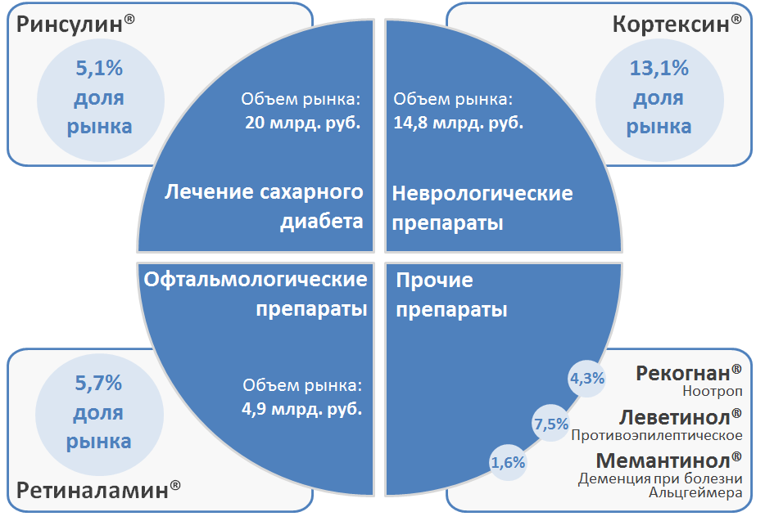
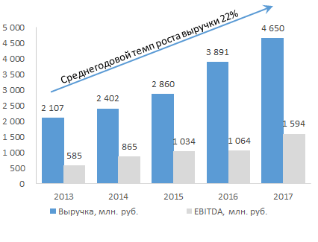
ГЕРОФАРМ
Национальный производитель биотехнологических препаратов для лечения сахарного диабета, а также неврологических, офтальмологических и прочих заболеваний
Единственный производитель инсулина полного цикла в России
№1
24%
100%
на рынке генно-инженерного инсулина в России
доля на рынке генно-инженерного инсулина России
обеспечение потребности России в инсулине после выхода завода на производственную мощность
Лидирующая позиция на рынке и продолжающееся расширение бизнеса:
В 2017 г. Компания стала лидером российского рынка генно-инженерного инсулина, обеспечив рост доли рынка с 17% в 2016 г. до 24% в 2017 г.
Благодаря инвестиции РФПИ, компания осуществила запуск 1-й очереди нового производственного комплекса в г. Санкт-Петербург
Доля ГЕРОФАРМ на рынке генно-инженерного инсулина в России в денежном выражении
Динамика продаж Компании в натуральном выражении (тыс. упаковок)
Источник: данные Компании
Источник: данные Компании
Источник: данные Компании

Slide 10
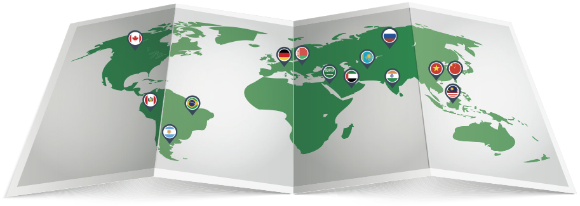
ГРУППА КОМПАНИЙ INFOWATCH
География бизнеса
Лидер российского рынка защиты данных
Представлен в глобальном списке «Магический квадрант Gartner» -мировых лидеров в предотвращении потери данных
1 000+
30
100%
200+
клиентов
стран, где продаются решения Компании
решений собственной разработки
высококлассных IT специалистов в штате
Существенный рост выручки и масштабируемый бизнес
Расширение географии бизнеса, открытие офисов на Ближнем Востоке и в Юго-Восточной Азии
Перспективные продукты – InfoWatch Taigaphone, InfoWatch Attack Killer
Рост 37% в год
Объем производства смартфонов InfoWatch Taigaphone, штук
Количество лицензий и внедрений, штук
Рост 33% в год
Рост 15%
в год
0
Источник: данные Компании
Источник: данные Компании

Slide 11
Перечень Информации, необходимой для анализа проекта
Бизнес-план проекта с кратким описанием, текущим статусом реализации, анализом рынка, анализом поставщиков, финансовым прогнозом, расчетом экономической эффективности проекта и анализом основных рисков
Информация об основном бизнесе компании и ее акционерах, описание корпоративной структуры
Финансовая отчетность компании/ группы компаний за последние три года (для вновь созданных юридических лиц – последние доступные финансовые отчеты)
Финансовая модель проекта
Информация о менеджменте проекта
Статус получения банковского финансирования
Наличие государственной поддержки проекта

Slide 12
Основные этапы инвестирования РФПИ
1
Одобрение начала работ по сделке на Инвестиционном Комитете РФПИ
2
Анализ проекта и предварительное согласование условий сделки
Выход из инвестиции (3- 7 лет):
Продажа доли основателям
Стратегическому инвестору
Финансовому инвестору
IPO на бирже
3
Одобрение подписания предварительного соглашения на Инвестиционном Комитете
4
Комплексная проверка компании (Due Diligence)
5
Одобрение финальных условий сделки на Инвестиционном Комитете
6
Подписание юридической документации и закрытие сделки

Slide 13
КОНТАКТНАЯ ИНФОРМАЦИЯ
По вопросам сотрудничества с РФПИ просьба обращаться:
Наталья Борисова
Директор
Natalia.Borisova@rdif.ru
РОССИЙСКИЙ ФОНД ПРЯМЫХ ИНВЕСТИЦИЙ
МФК «Город столиц», Южная башня
Пресненская наб., д. 8, стр. 1
123317, Россия, Москва Tel: +7 (495) 644 3414 Fax: +7 (495) 644 3413
ir@rdif.ru
www.rdif.ru
www.investinrussia.com
Вячеслав Коварский
Старший Эксперт
Vyacheslav.Kovarskiy@rdif.ru

